Slide 1
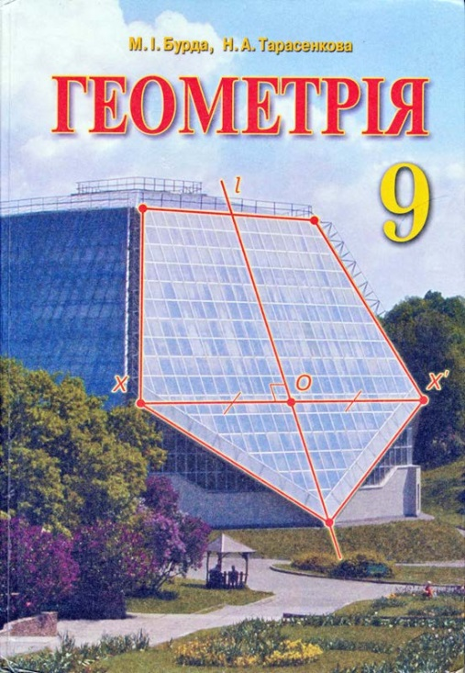
Геометрія 9 клас
Розділ 2. Правильні многокутники

Slide 2
Тема уроку: Правильні многокутники
На уроці:
Повторимо поняття многокутника
Вивчимо що називають правильним многокутником
Вивчимо властивість правильного многокутника
Розв'язуватимемо задачі

Slide 3
Актуалізація опорних знань
Що називають многокутником?
Що таке вершини многокутника? Яка їх кількість у n-кутнику?
Що називають сторонами многокутника?
Що називають діагоналлю многокутника? Яка їх кількість у многокутнику?
Чому дорівнює сума кутів многокутника?
Чи на всі запитання ми можемо дати відповіді?

Slide 4
Вивчення нового навчального матеріалу

Slide 5
У многокутника на малюнку 1 не рівні сторони і не рівні кути.
На малюнку 2 зображено многокутник з рівними сторонами, але не рівними кутами.
А у многокутника на малюнку 3 – навпаки, усі кути рівні, але не рівні сторони.
Лише многокутник на малюнку 4 має всі сторони рівні і всі кути рівні.
Це – правильний многокутник.
Мал.1
Мал. 2
Мал. 3
Мал. 4

Slide 6
Правильний многокутник
Многокутник називається правильним, якщо в нього
всі сторони рівні і всі кути рівні.
У правильному n-кутнику, як і у довільному n-кутнику, сума всіх його кутів дорівнює 180°(n – 2).

Slide 7
Приклади правильних многокутників
Правильний шестикутник
Правильний восьмикутник
Квадрат
Рівносторонній трикутник

Slide 8
Задача. Знайдіть кут правильного десятикутника.
Розв’язання.
Сума кутів правильного десятикутника дорівнює
180°(n – 2) = 180°(10 – 2) = 1440°.
Усіх кутів 10.
Тому кожний кут дорівнює 1440° : 10 = 144°.
Щоб знайти кут правильного n-кутника,
скористайтеся формулою: α = $\frac{{180}^{0}∙(n−2)}{n}$.

Slide 9
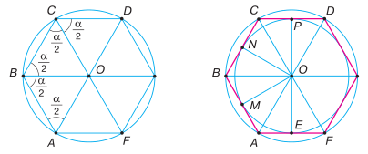
Властивість правильного многокутника
Правильний трикутник і чотирикутник (квадрат) є вписаними у коло й описаними навколо кола.
Чи справджується це для будь-якого правильного многокутника?
Теорема (властивість правильного многокутника).
Якщо многокутник правильний, то навколо нього
можна описати коло і в нього можна вписати коло.

Slide 10
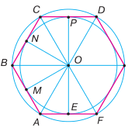
Властивість правильного многокутника
Дано: многокутник АВСD…F;
АВ = ВС = СD = … = FA,
∠A = ∠ B = ∠ C = … = ∠ F.
Довести:
1) OA = OB = OC = … = OF (мал. 7);
2) OM = ON = OP = …= OE (мал. 8).
мал. 7
мал. 8

Slide 11
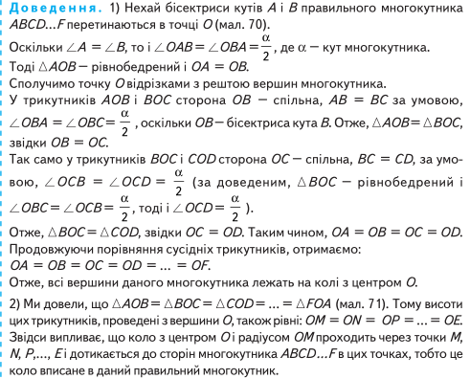

Slide 12
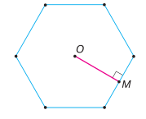
Висновки
У правильному многокутнику центри вписаного й описаного кіл збігаються.
Спільний центр цих кіл називається центром правильного многокутника.
Перпендикуляр, проведений з центра правильного многокутника до його сторони, називається апофемою цього многокутника (мал. 9).
Апофема є радіусом вписаного кола.
мал. 9

Slide 13
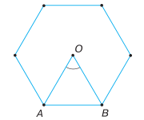
Висновки
Кут, утворений двома радіусами, проведеними у суміжні вершини правильного многокутника, називається його центральним кутом (мал. 10).
Щоб знайти центральний кут правильного n-кутника, скористайтеся формулою: β = $\frac{\text{360° }}{\text{n} }$.
Правильні многокутники з однаковою кількістю сторін подібні.
мал. 10

Slide 14
Первинне закріплення вивченого матеріалу
Згадайте головне
1. Що таке правильний многокутник?
2. Сформулюйте твердження вписане та описане коло у правильний многокутник.
3. Що називається центром правильного многокутника? Центральним кутом правильного многокутника?
4. Що таке апофема правильного многокутника?
5. Як знайти кут правильного n-кутника? Центральний кут правильного n-кутника?

Slide 15
Усне розв'язування вправ
217'. Який з чотирикутників, зображених на малюнках 11-13, правильний? Поясніть відповідь.
Мал. 11
Мал. 12
Мал. 13

Slide 16
Усне розв'язування вправ
218'. На малюнку 14 зображено правильний шестикутник з центром O.
Назвіть:
1) радіус описаного кола;
2) радіус вписаного кола;
3) центр шестикутника;
4) центральний кут шестикутника.
Мал. 14

Slide 18
Коментоване виконання вправ
220'. Знайдіть периметр правильного n-кутника зі стороною 4 см, якщо: 1) n = 5; 2) n = 8; 3) n = 10.
221°. Які з тверджень правильні:
1) многокутник правильний, якщо всі його сторони рівні;
2) будь-який чотирикутник з рівними кутами правильний;
3) трикутник правильний, якщо всі його кути рівні;
4) будь-який рівносторонній трикутник правильний?
Поясніть відповідь.

Slide 19
Узагальнююче повторення раніше вивченого матеріалу
222°. Знайдіть радіус кола, вписаного в квадрат, якщо периметр квадрата дорівнює: 1) 12 см; 2) 16 см; 3) Р.
223°. Знайдіть радіус кола, описаного навколо квадрата, якщо діагональ квадрата дорівнює: 1) 8 см; 2) 16 см; 3) d.

Slide 20
Опорні задачі (коментоване виконання вправ, складання алгоритму розв'язування)
224°. Обчисліть кут правильного n-кутника, якщо:
1) n = 5; 2) n = 12; 3) n = 18.
225°. Знайдіть центральний кут правильного n-кутника, якщо:
n = 20; 2) n = 24; 3) n = 10.
228 °. Знайдіть кількість сторін правильного n-кутника, якщо його кут дорівнює:
1) 135°; 2) 150°; 3) 140°.

Slide 21
Складання плану розв'язання задачі
248. Від кожної вершини квадрата із стороною а на його сторонах відкладено відрізки, що дорівнюють половині його діагоналі (мал. 15). Здобуті 8 точок послідовно сполучено відрізками. Доведіть, що утворений восьмикутник –
правильний.
мал. 15

Slide 22
Застосування набутих знань до задач практичного змісту
251. Доведіть, що підлогу можна покрити плитками,
які мають форму правильних трикутників, чотирикутників або шестикутників.
252. Підлогу покрили плитками, які мають форму правильних чотирикутників і восьмикутників
(мал. 16). Поясніть, чому можливе таке покриття.
Ваші пропозиції?
мал. 16

Slide 23
Домашнє завдання
Опрацювати § 7
Виконати вправи № 226, 227, 229, 230

